Slide 1


课时17：项目实战之移动点餐端搭建

Slide 2

目录
移动点餐端应用结构介绍
实现移动点餐端结构搭建步骤
CONTENT

Slide 3
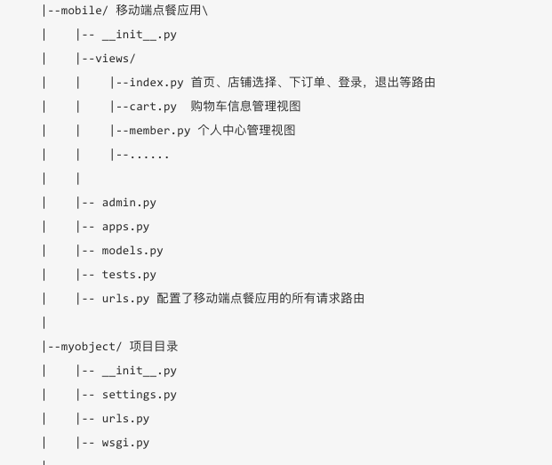
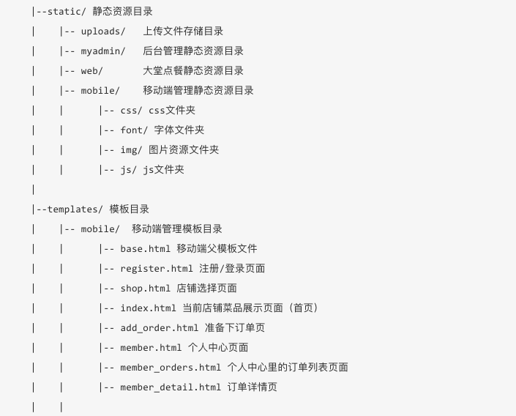
移动点餐端应用结构介绍

Slide 4
实现移动点餐端结构搭建步骤
创建并编辑视图文件：index.py 和 member.py ，
配置移动端应用urls路由文件
套用模板文件
注册/登录页
店铺选择切换页
店铺菜品展示页
会员中心页

Slide 5
小结
通过本节学习我们完成了会员移动端点餐应用项目结构搭建。

Slide 6
Next：课时18《项目实战之移动端会员登陆与退出》

Slide 7



